Slide 1

Keterangan Form PerformanceAppraisal Berbasis KPI

Slide 2
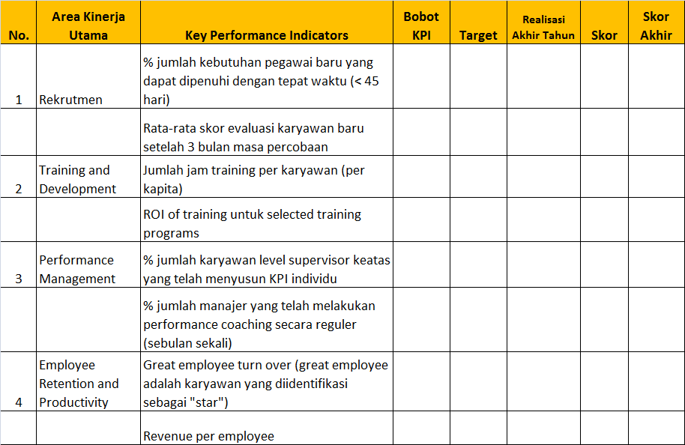
Sample Tabel KPI untuk HR Manager

Slide 3
Sample Tabel KPI untuk HR Manager
Area kinerja utama adalah bidang tanggung jawab pokok manajer SDM.
Dalam contoh ini ada empat area kinerja utama.

Slide 4
Sample Tabel KPI untuk HR Manager
Key performance indicators adalah indikator yang terukur untuk menilai hasil kerja.
Masing-masing Area Kinerja Utama (AKU) minimal memiliki satu KPI. Dalam contoh ini, masing-masing AKU memiliki 2 KPI.
Jumlah total KPI sebaiknya berjumlah antara 5 s/d 10 buah.
KPI bisa diambil dari Katalog 300 KPI

Slide 5
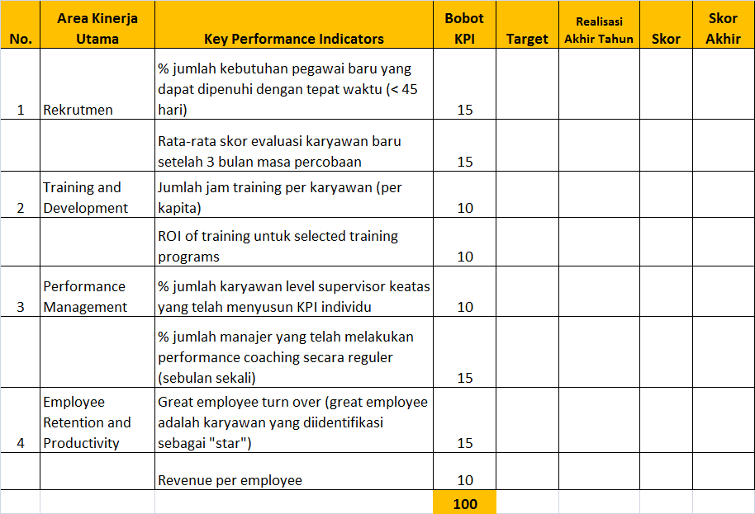
Sample Tabel KPI untuk HR Manager
Bobot setiap KPI ditentukan. Bobot ditentukan berdasar tingkat kepentingan (prioritas) KPI dan juga sumber daya yang dialokasikan.
Total bobot harus berjumlah 100.

Slide 6
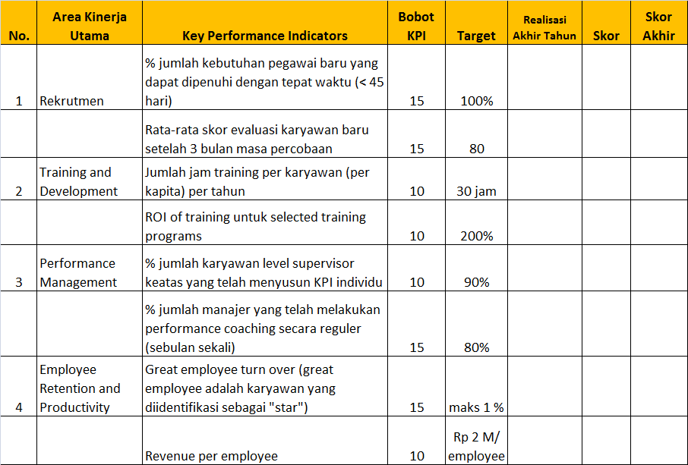
Sample Tabel KPI untuk HR Manager
Target ditentukan berdasar kesepakatan dan juga data pencapaian tahun sebelumnya.
Penulisan angka target bisa berupa % atau nominal atau rupiah; tergantung jenis KPI-nya.

Slide 7
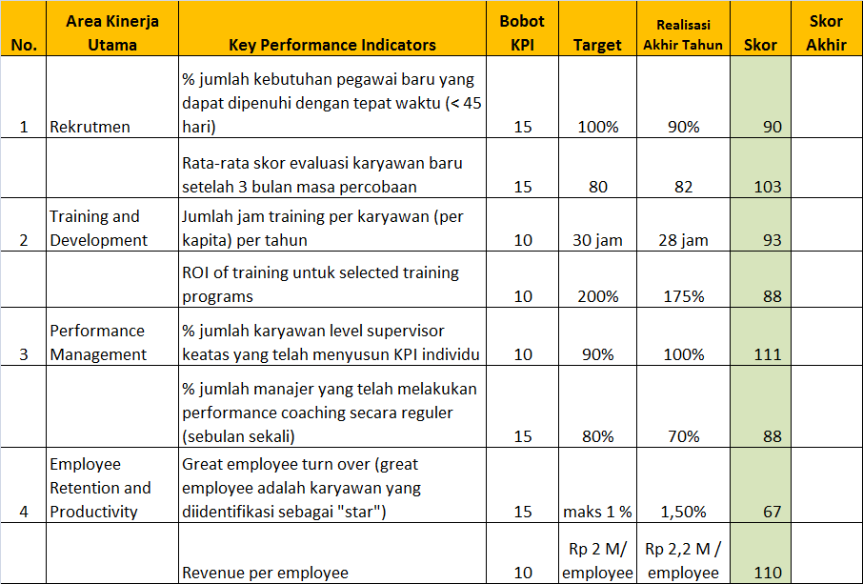
Sample Tabel KPI untuk HR Manager

Slide 8
Sample Tabel KPI untuk HR Manager
Angka skor didapat dari realisasi/target x 100 atau juga bisa target/realisasi x 100; tergantung jenis KPI-nya, apakah KPI maximize atau KPI minimize.

Slide 9
Sample Tabel KPI untuk HR Manager
KPI Maximize artinya : makin tinggi skor KPI yang didapat, maka makin bagus.
Rumus menghitung skor KPI :
Realisasi
-------------------- x 100
Target
*) Dalam contoh tabel KPI tadi, semua KPI bentuknya adalah KPI Maximize, kecuali KPI no 4 yakni Great Employee Turn Over.

Slide 10
Sample Tabel KPI untuk HR Manager
KPI MINIMIZE artinya : makin rendah skor KPI yang didapat, maka makin bagus.
Rumus menghitung skor KPI :
Target
-------------------- x 100
Realisasi
*) Dalam contoh tabel KPI tadi, hanya ada satu KPI yang bersifat Minimize, yakni KPI no 4 : Great Employee Turn Over.

Slide 11
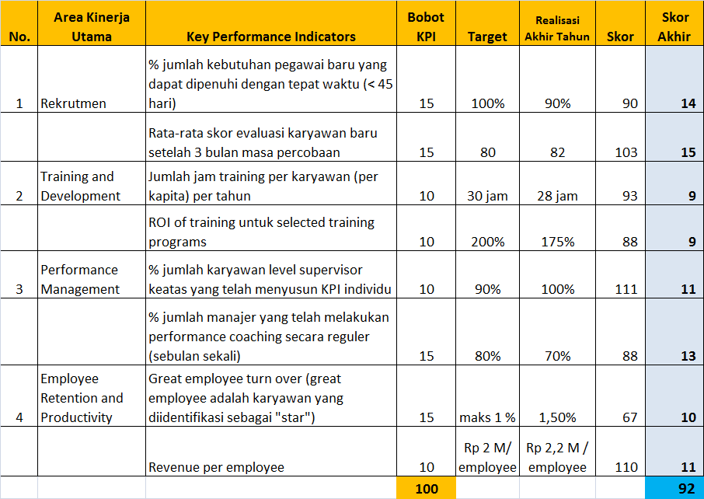
Sample Tabel KPI untuk HR Manager

Slide 12
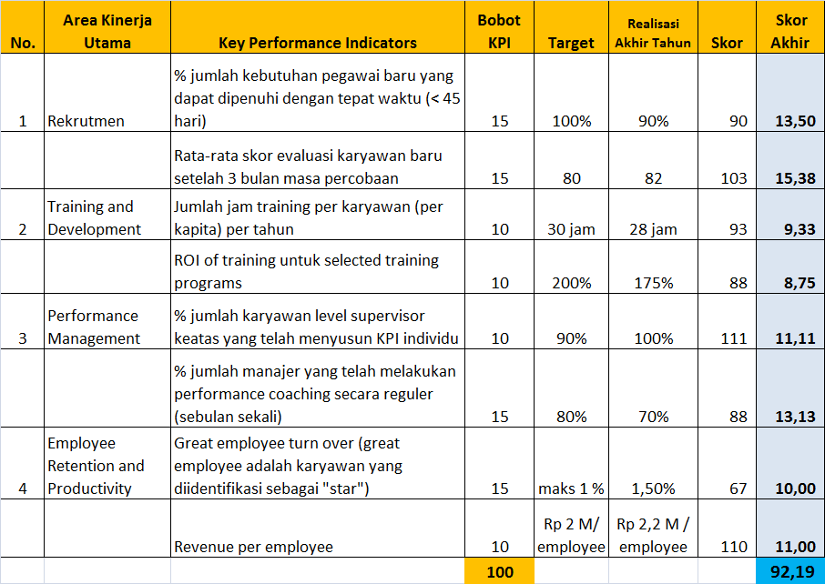
Sample Tabel KPI untuk HR Manager
Angka skor akhir didapat dari = skor x bobot KPI /100

Slide 13
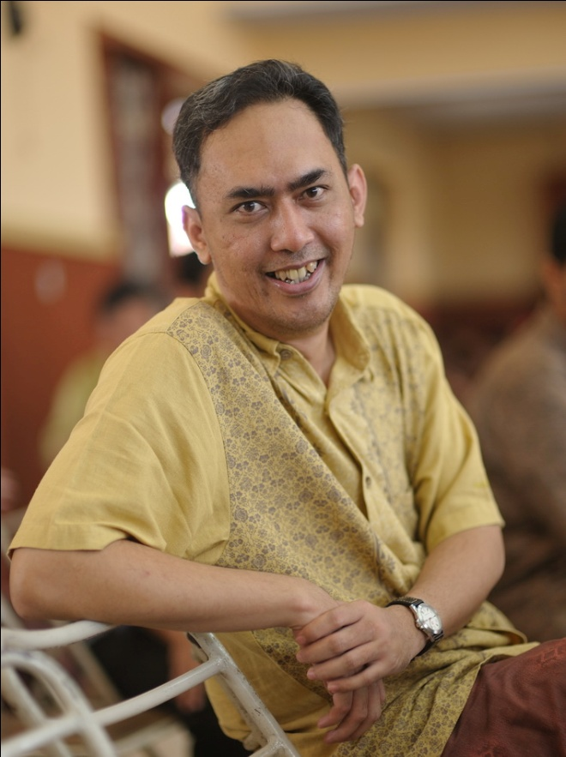
Semua HR Tools ini disusun oleh :
Yodhia Antariksa, Msc in HR Management
Master of HR Management, Texas A&M University
Blog : www.strategimanajemen.net

Slide 14
Jika kantor Anda membutuhkan workshop atau konsultasi pengembangan KPI karyawan, silakan hubungi PT. Manajemen Kinerja Utama, perusahaaan konsultan yang fokus melayani jasa pengembangan KPI dan sistem manajemen kinerja.
Contact Person :
Yodhia Antariksa, Msc in HR Management
Managing Director
Phone : 0817 482 3235
Email : antariksa@exploreHR.org
Web : www.manajemenkinerja.com

